Slide 1
LanTEK III-500 LAN certificeringstester

Slide 2
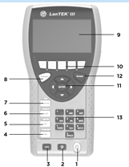
Controls and Ports/Connectors
 | Kontrol | Beskrivelse
1 | On/Off | Power the Display handset (DH) on/off.
2 | Dim Backlight | Dim Backlight in two stages.
3 | Shift | Toggle key activities having dual functions.
4 | Help / Language | Open Help Menu / Open Language Selection
5 | Talk / Call RH | Activate Talkset function / call Remote Handset (RH).
6 | Length / Analyze | Open Length Measurement / Open Diagnostics Menu.
7 | Wiremap / File | Open analyze function "Wiremap" / Open Job List
8 | Autotest | Direct execution of test run pre-programmed for established standards.
9 | TFT-Display | Display of menus, test results, graphs, activity selection and function keys.
10 | Function keys F1 to F5 / F6 to F10 | Select menu options displayed on screen.
11 | Arrow Keys / Enter | Navigate menus on TFT Display / Enter key to activate and edit the selected menu.
12 | Escape | Abort and exit the current menu without making changes.
13 | Alphanumeric Keys | Enter numbers, letters and special characters.

Slide 3
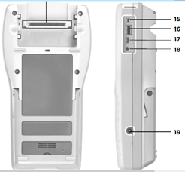
Controls and Ports/Connectors
 | Ports/Connectors | Description
14 | Low-NEXT-Connector | Connect a test adapter.
15 | Service and Maintenance Jack | Connection for service and maintenance work.
16 | USB Port | Connect USB removable devices to transmit data and to load Firmware-Updates.
17 | USB Device | Connect to a computer
18 | Talkset Jack | Connect a Talkset.
19 | DC Input Jack | Connect an external power supply and charge battery pack.

Slide 4
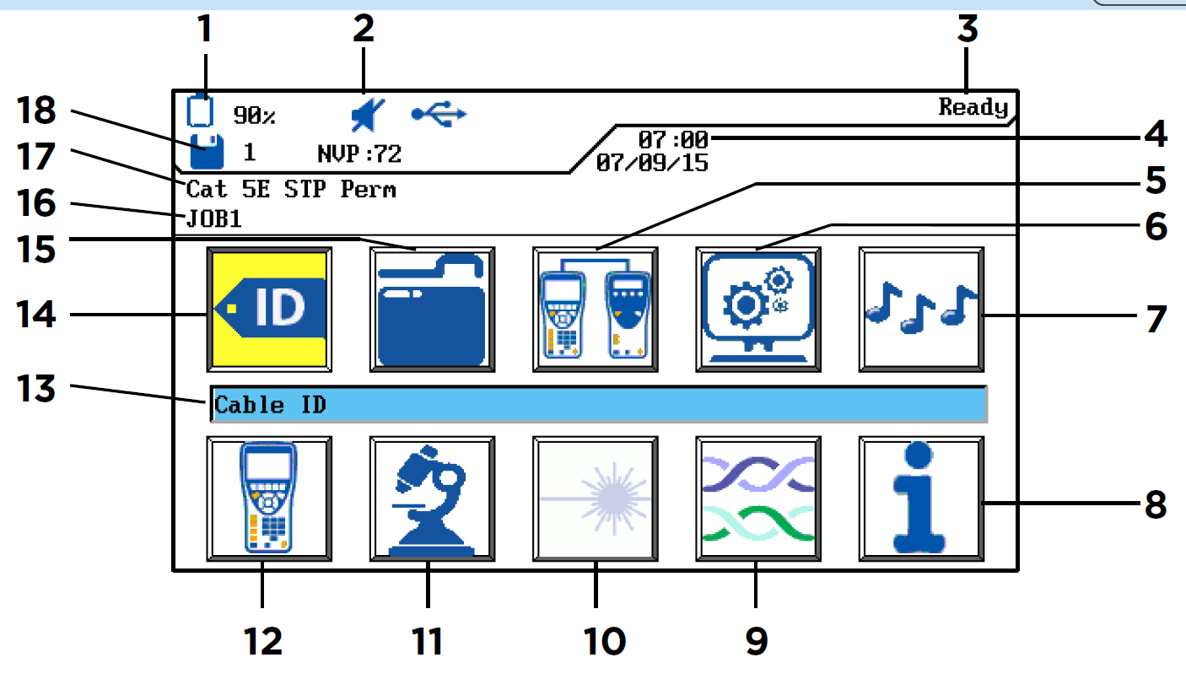
TFT Display
Display | Beskrivelse
1 | Power supply and charge state | Viser batteri tilstand og ekstern forsygning
2 | Talkset indicator | Viser om talefunktionen er aktiv
3 | Screen title | Viser display håndset(DH) el. valgte funktion
4 | Time & date | Tid og dato
5 | Field calibration | Vælg felt kalibrering
6 | Preferences | Vælg instrumentets indstillinger
7 | Toner | Vælg tone generator
8 | General Help | Hjælp menu
9 | Cable Type | Vælg eller ændre kabeltypen
10 | Fiber | Vælg fiber måling
11 | Analyze | Udfør individuel kabeltest i real tid
12 | Instrument | Vis informationen på LanTEK®III Cable Certifier.
13 | Function Name | Viser navn på valgte funktion
14 | Cable ID | Vælg kabel navngivning
15 | Stored Tests | Vælg Fil håndtering af gemte test
16 | Job Name | Viser igangværende job navn
17 | Test Standard | Viser den kabeltype der er valgt til test
18 | Records | Antal gemte test

Slide 5
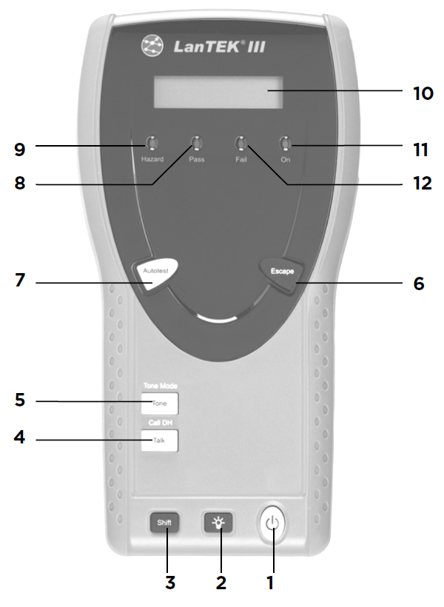
The Remote Handset (RH)
Control | Beskrivelse
1 | On/Off | Tænd/sluk remote håndsæt (RH) on/off
2 | Dim Backlight | Baggrundslys i 2 niveauer
3 | Shift | Skift mellem aktiviteter der har dobbelt funktion
4 | Talk / Call DH | Aktivere talefunktionen
5 | Tone / Tone Mode | On/off tonegeneratoren
6 | Escape | Skift til/fra igangværende funktion uden at ændre
7 | Autotest | Start Autotest
8 | Pass LED | Test resultat: Passed
9 | Hazard LED | Overdreven liniespænding (TELCO): Overdreven spænding ved måleindgang.
10 | S/W-LCD Display | 2 liner alfabetisk vist
11 | On LED | Remote håndsettet er ON
12 | Fail LED | Test resultat: Fejl

Slide 6
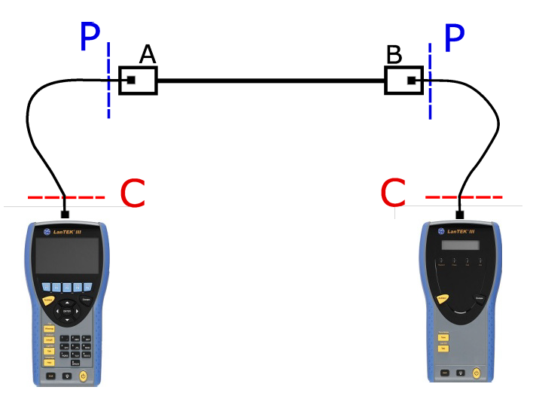
Testing of cables and relevant requirements
Området inden for P er typisk test område for Permanent Link.
Området inden for C er typisk test område for Channel Link.

Slide 7
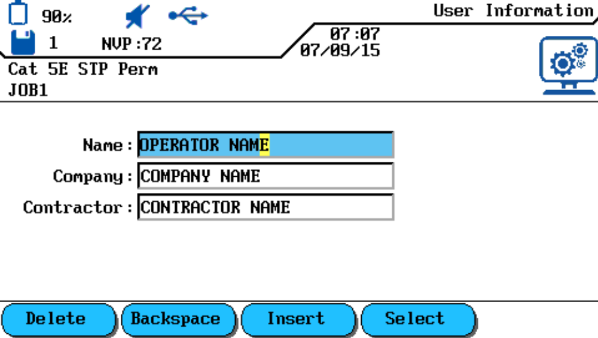
User Information

Slide 8
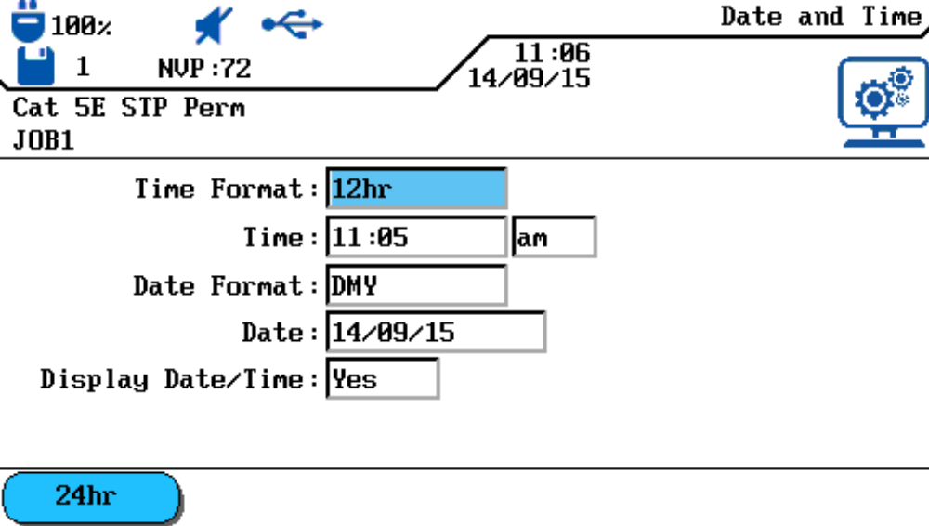
Date and Time
Nøjsgtig dato og tid er vigtige indstillinger for pålidelig identification af gemte og test resultater.

Slide 9
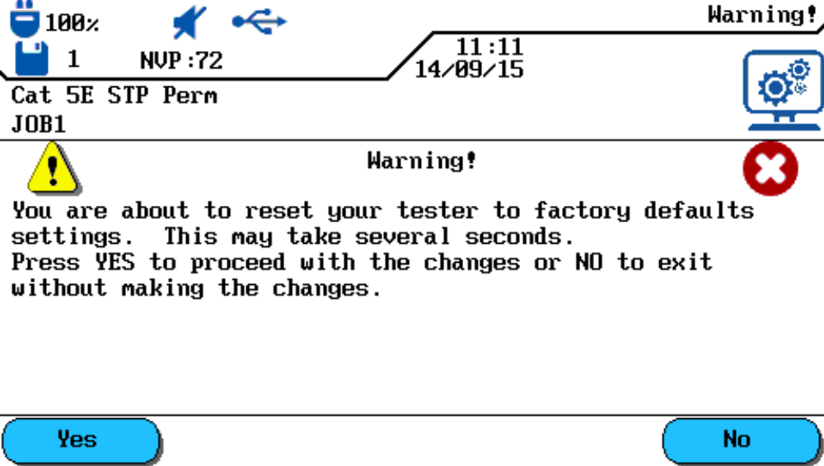
Restore Default
Benyt denne menu til at resette alle test indstillinger til fabriks indstillinger. Dette vil ikke slette gemte tests.

Slide 10

Clear Memory
Benyt denne menu til at slette alle gemte test resultater fra hukommelse, på en gang.
Advarsel!
Når man benytter "Clear Memory" menuen, kan gemte resultater ikke fremkaldes igen. De vil være slettet for altid.

Slide 11
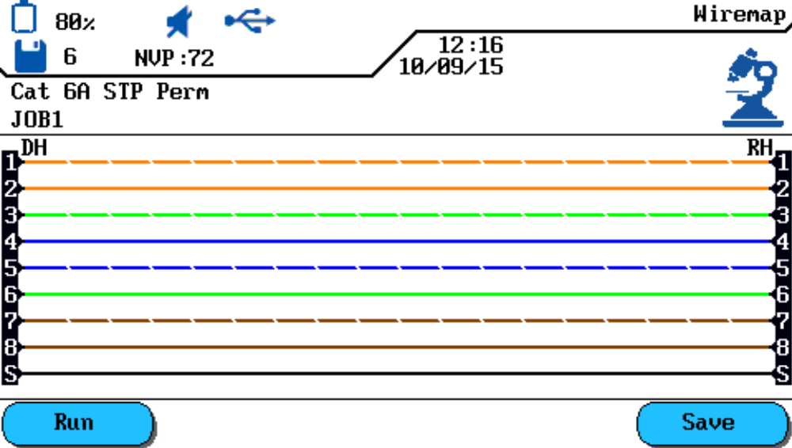
Wiremap Test
Kontrollerer at hvert tvistet par har den rette pin-forbindelse og ikke har kortslutninger, afbrydelser, splittede par, ombyttede par eller ombyttede ledere.
Ved fejl: Kontrollér installationsvejledning og montér konnektoren igen. Vær specielt opmærksom på at anvende samme farvekodning i begge ender.

Slide 12
NVP
For at udføre længdemåling skal kablets nominelle hastighed for udbredelse (NVP) være kendt.
(Det er hastigheden hvorved datasignalerne rejse ned ad kablet udtrykt i procent af lysets hastighed i a vakuum). Denne værdi findes i den tekniske kabelinformation. Hvis disse oplysninger ikke er tilgængelige, skal der tilsluttes et kabel af kendt længde (ca. 30 - 60 meter), og NVP beregnes af LanTEK®III Cable Tester.
Notes:
NVP, endnu en akronym til at forstå i infrastruktur kabling ... NVP er en ejendom af kobber datakabler, der er, forhåbentlig, angivet på specifikation ark og forpligtet til at bære ud testning, men hvorfor?
For det første står NVP for Nominel hastighed på Formering. Det er hastigheden hvorved datasignalerne rejse ned ad kablet udtrykt i procent af lysets hastighed i a vakuum. Så en typisk NVP for et uskærmet kabel kan være 69% (nogle gange udtrykt som0,69). Lysets hastighed i et vakuum (angivet ved brevet c) er en konstant og er 299 792 458 ms-1 (meter per sekund) – langt lettere at citere procentdelen end bruge værdien.
Hvad bruges NVP til?
En del af kravet om test er at registrere længden af ​​a kobber datakabel. Dette kan gøres manuelt ved at læse kabel skede, og håber at måleren mærker er rimeligt nøjagtige og derefter optage det. Dette er ikke meget nemt en gang
kablet er installeret og vil også kræve manuel indgang i testresultaterne. Så ved at kende den hastighed, som signalet er transmitteres ned i kablet er det et simpelt spørgsmål om testen udstyr ved hjælp af:
Afstand = Hastighed × Time
12

Slide 13
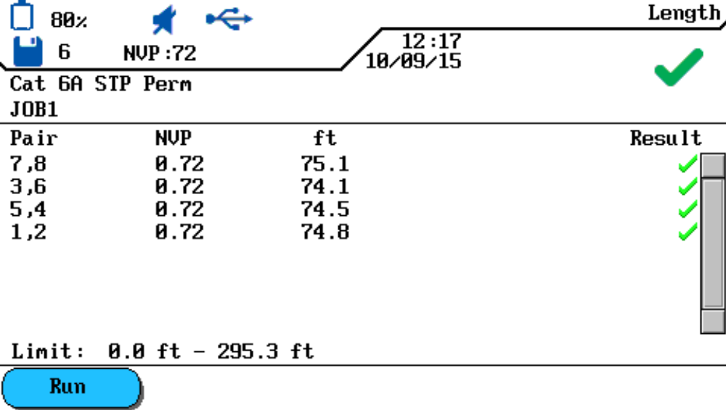
Length Test
Denne test bestemmer længden af tråd parene for at sikre, at de anbefalede grænser for det valgte kabel overholdes. Afhængigt af måleenheden, der er valgt i "Indstillinger", angives længden i fod eller meter.
Mindre længdeforskelle kan forekomme mellem kabelparets ledninger på grund af små NVP-forskelle samt længdeforskelle forårsaget af transposition. Der foreligger en fejl, hvis den elektronisk målte kabellængde afviger for meget fra den faktiske længde.

Slide 14
Navn | Typisk konstruktion * | båndbredde | Applikationer
CAT5 | UTP | 100 MHz | 100BASE-TX & 1000BASE-T Ethernet
CAT5E | UTP | 100 MHz | 100BASE-TX & 1000BASE-T Ethernet. 350Mbit/s på 100 meter. 1Gbit/s 50meter
CAT6 | UTP | 250 MHz | 10GBASE-T Ethernet 10 Gigabit Ethernet-hastigheder kan opnås, når kabellængder reduceres til mindre end 50 meter.
CAT6A | U / FTP, F / UTP | 500 MHz | 10GBASE-T Ethernet
CAT7 | F / FTP, S / FTP | 600 MHz | Telefon, CCTV, 1000BASE-TX i samme kabel, 10GBASE-T Ethernet
CAT7A | F / FTP, S / FTP | 1000 MHz | Telefon, CATV, 1000BASE-TX i samme kabel, 10GBASE-T Ethernet
CAT8.1 | F / UTP | 1600-2000 MHz | Telefon, CATV, 1000BASE-TX i samme kabel, 40GBASE-T Ethernet
CAT8.2 | F / FTP, S / FTP | 1600-2000 MHz | Telefon, CATV, 1000BASE-TX i samme kabel, 40GBASE-T Ethernet
Koden før skråstreget angiver skærmen for selve kablet, mens koden efter skråstregdet bestemmer afskærmningen for de enkelte par:
U = Uafskærmet
F = Folieafskærmning
S = Flettet afskærmning (kun yderlag)
TP = Twisted Pair
FTP = Folieret Twisted Pair

Slide 15
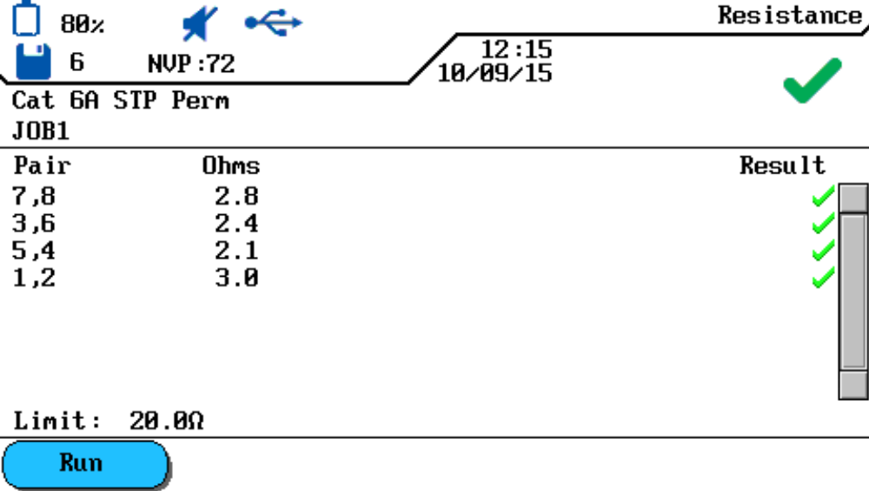
Resistance Test
Denne test bestemmer sløjfemodstanden for de enkelte trådpar. Dette sikrer, at den samlede sløjfemodstand ikke overskrider de anbefalede grænser. For hvert trådpar vises resultaterne som modstandsværdi i ohm sammen med referencegrundlaget for kabeltypen.
Alle fire trådpar af en transmissionslinie i netværket skal have omtrent samme modstand. Hvis modstandsværdien af et trådpar overstiger grænsen, anses testen forkert.

Slide 16
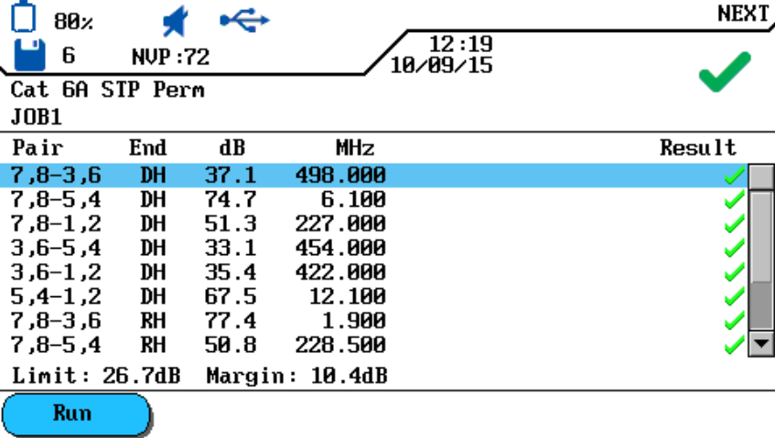
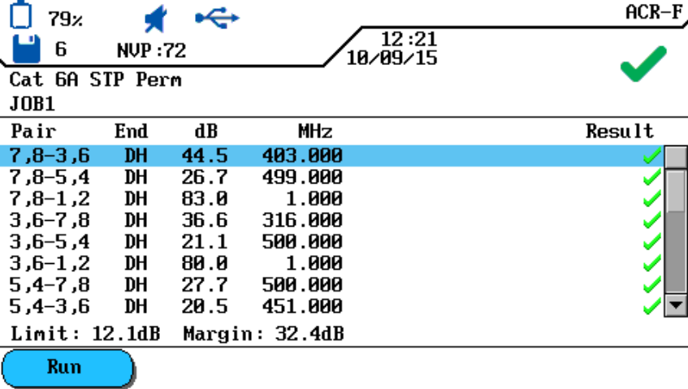
NEXT, ACR-F (ELFEXT) and Power Sum
I en autotest måles crosstalk ved den nærmeste og fjerne ende af kablet med NEXT (Near End Cross Talk) og ACR-F (ELFEXT) test. Høje krydsniveauer kan resultere i hyppige tilbagefald, beskadigelse af data og andre forstyrrelser, der nedsætter transmissionshastigheden.

Slide 17
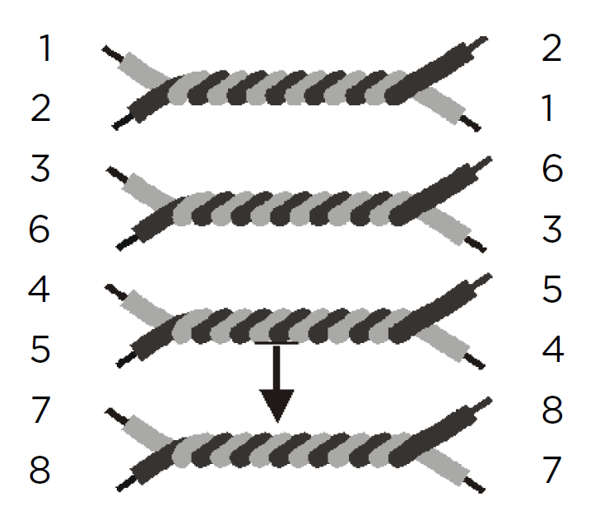
NEXT, ACR-F (ELFEXT) and Power Sum
NEXT testen bestemmer interfererende effekter (crosstalk) af en transmitterende trådpar på den tilstødende ledningspar i samme kabel. NEXT måles på Display håndsæt (DH) og fjernbetjening (RH).
FEXT test og NEXT måling er ens; Den eneste forskel er, at transmissionerne i FEXT-testen kommer fra fjernbetjeningen (RH), og at Cross bestemmes ved display håndsæt (DH).
Next målinger udføres på hver kabelende og for alle trådpar kombinationer (par 1-2 til 3-6 osv.).
Således udføres i alt 12 målinger.
ACR-F (ELFEXT) målinger finder sted med display håndsættet (DH) og fjernbetjeningen (RH) på begge kabelender og for alle mulige ledninger kombinationer (1-2 til 3-6, 3-6 til 1-2, 1-2 etc.).
Dette resulterer i i alt 12 målinger.
Effekt af tilstødende par

Slide 18
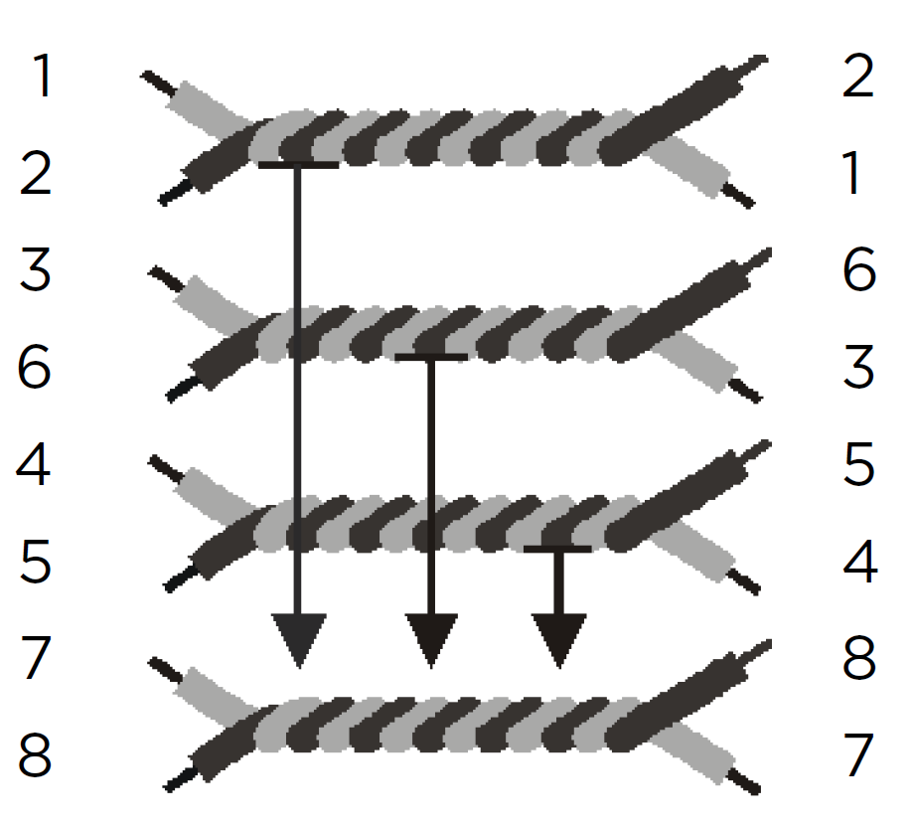
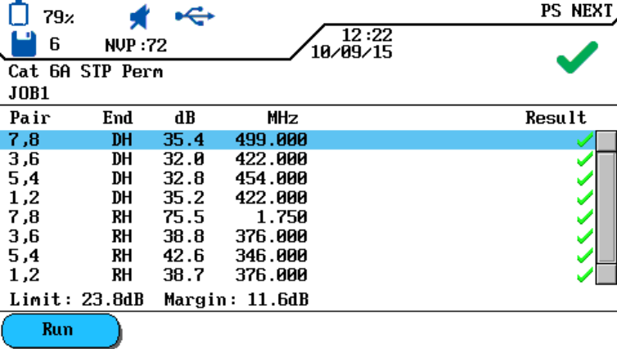
Power Sum NEXT, Power Sum ACR-F (ELFEXT)
Power Sum-Tests bestemmer crosstalk-effekterne af tre overførende trådpar på det fjerde ledningspar i samme kabel.
Ved anvendelse af Power Sum NEXT udføres fire (4) beregninger på hvert kabelende og på hver kombination af par (par 1-2, 3-6 og 4-5 til 7-8 etc.). Der opnås i alt otte (8) værdier.

Slide 19
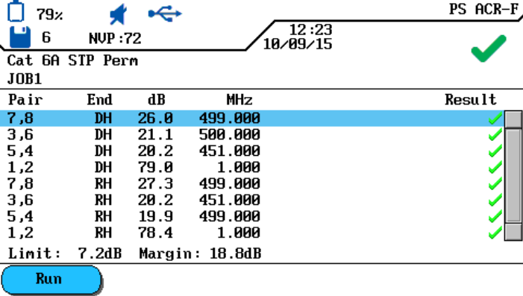
Power Sum NEXT, Power Sum ACR-F (ELFEXT)
BEMÆRK:
Strøm summen NEXT værdier er normalt 2 - 3 dB under værdien (= stærkere crosstalk) end ved konventionel NEXT måling.
Ved beregning af Power Sum ACR-F (Power Sum ELFEXT) beregnes fire (4) beregninger på siden af display håndsættet (DH) og på hver kombination af par (1-2, 3-6 og 4-5 til 7- 8 osv.) Udføres. Der opnås i alt otte (8) værdier.
NEXT Test and ACR-F
(Power Sum ELFEXT) Test Error
Crosstalk er normalt forårsaget af defekte forbindelser ved kabelenderne. Jo lavere måleværdierne i dB er, desto stærkere er crosstalk.

Slide 20
Insertion Loss Test (Attenuation)
Indsertion loss tabet reducerer signalet i kablet. Tabet øges med kabellængde, signalfrekvens og temperatur. Ved hjælp af Loss test er det muligt at registrere fejl i kabel, tilslutninger og tilslutningsteknologi. En høj tabsværdi i dB indikerer et stærkt tab og dermed en højere signalreduktion.

Slide 21
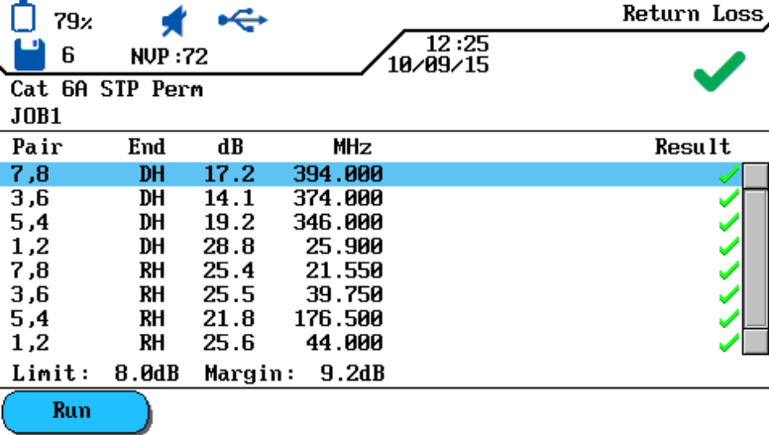
Return Loss Test
Denne test bestemmer forholdet mellem reflekteret og transmitteret signalamplitude. Højkvalitetskabler udviser kun mindre refleksioner, hvilket viser en god impedansjustering af de enkelte komponenter, der er forbundet med kablet.
Return Loss Test Error
Samme som med tab resulterer et overdrevent returfald også i signalreduktion ved modtagelsesenden. Det indikerer også, at der findes en impedansmatchning i en sektion af kablet. En værdi på 20 dB eller højere indikerer et godt snoet par kabel.

Slide 22
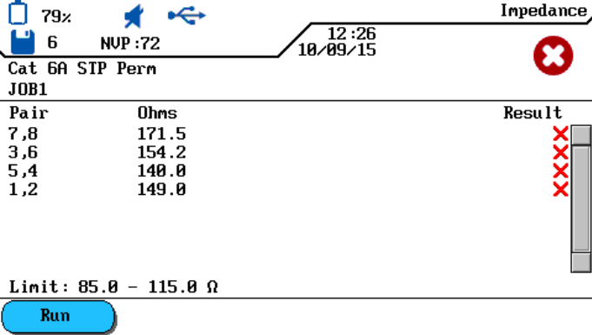
Impedance Test
Den gennemsnitlige impedans beregnes ud fra forsinkelse af elektrisk signal og kapacitansmåling. Resultatet er angivet i ohm. Den gennemsnitlige impedans kan hjælpe med at indskrive skader på kabel, forbindelser eller kabelafsnit med impedansmatch.
Da denne test bruger en kapacitetsmåling, skal den korrekte kabeltype angives for at opnå et præcist måleresultat.
BEMÆRK:
Målingerne er fejlagtigt beregnet, hvis indstillingen er for et type CAT 3 kabel (kabelisoleringen indeholdende PVC), men testen udføres faktisk på et CAT 5-kabel (isolering indeholdende Teflon®). Sørg derfor for, at den korrekte kabeltype er valgt.
Impedansfejl forårsager signalrefleksioner og signalreduktion. Den gennemsnitlige impedans af trådpar skal overholde LAN system impedans på 100, 120 eller 150 Ω.

Slide 23
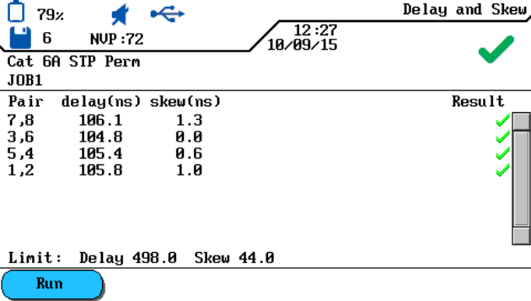
Delay and Skew Test
Denne test bestemmer forsinkelsen af et testsignal, der blev fodret i den ene ende af kablet til den anden ende af kablet. Forsinkelsen skæv (påvirkning) angiver forskellen mellem den målte forsinkelse af det tilsvarende trådpar og trådparet med den laveste forsinkelsesværdi. Grænserne angivet for forsinkelse og skævhed afhænger af den valgte kabeltype.
Delay and Skew Test Error
Forsinkelsen og skævmålingerne resulterer normalt i lidt forskellige værdier for de enkelte ledningspar i et kabel. En stor forskel indikerer imidlertid en kabelfejl eller et beskadiget ledningspar.

Slide 24
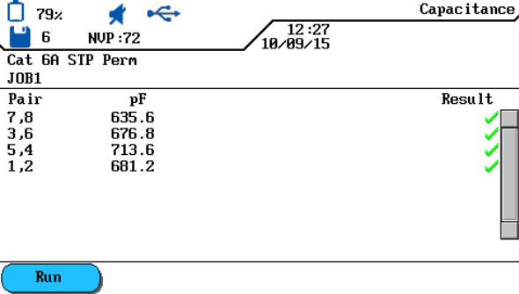
Capacitance Test
Denne test bestemmer den gensidige kapacitans mellem de to ledere af hvert ledningspar, for at sikre, at kapacitansen af den tilsvarende kabeltype ikke er blevet svækket af installationen.
• Kapacitancetesten i analysemodus angiver den samlede kapacitans i Nanofarad (nF).
• Autotest måler den samlede kapacitans i Picofarad (pF) pr. Meter eller fod.
Capacitance Test Error
Jo højere kapacitans er, desto højere er fejlfrekvensen. På grund af transport og installation af kablet er mindre ændringer i kapacitans normale. Tilslutninger og patchkabler har også indflydelse på kapacitansværdier.

Slide 25
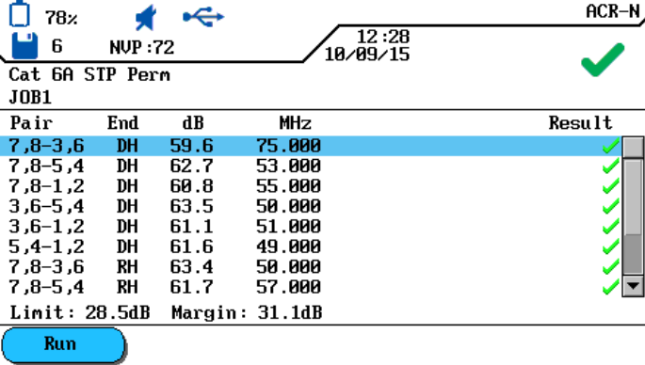
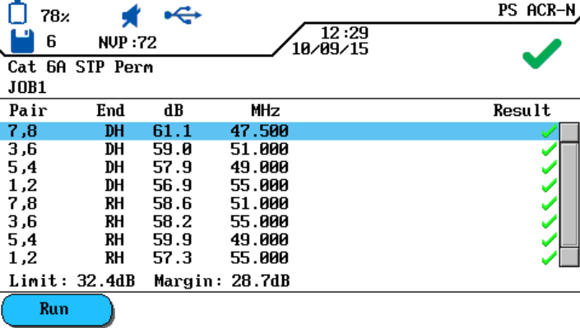
ACR-N (ACR) Test and Power Sum ACR-N (Power Sum ACR) Test
ACR-N (ACR) testen bestemmer tabskorsestanden ved hjælp af en matematisk sammenligning (differenceberegning) af tab og NEXT testresultater. Forskellene mellem måleværdierne for et trådpar indikerer, om transmissionsforstyrrelser sandsynligvis vil forekomme i det respektive trådpar.
ACR-N (ACR) måling beregnes fra par til par. Power Sum ACR-N (Power Sum ACR) måling beregnes ved at summere NEXT værdier mellem et valgt wire pair og tre andre wire par af samme kabel.
En stor forskel mellem måleværdierne er at foretrække, da dette indikerer et stærkt signal og mindre forstyrrelser.

Slide 26
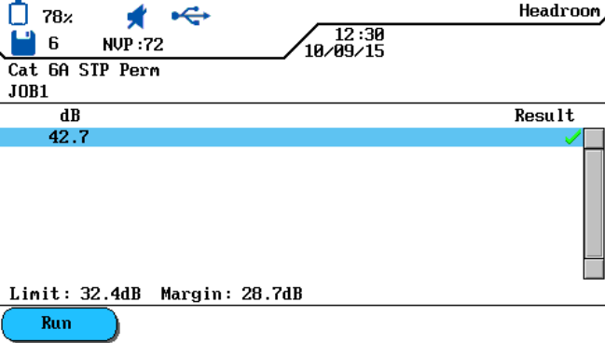
Headroom Test
Hovedtestet er en matematisk analyse af de data, der blev beregnet under den foregående test. Summen af Power Sum ACR-N (Power Sum ACR) test (dvs. tilsvarende værdi af worst case wire pair efter normalisering af wire pair tab over 100 meter) og den ekstra margen mellem det værste tilfælde Power Sum NEXT-værdi og grænsen for Power Sum NEXT.
Hovedteststesten er en enkel måde at angive de tilgængelige margener på en kabellinje for fejlfri understøttelse af en applikation. Denne test angiver også den ekstra margen, der kan opnås ved at bruge "forbedrede" kabler og forbindelser, samt omhyggelig installation.
Hovedværdien angivet i dB identificerer den minimale margen, der er tilgængelig for en kabellinie. En høj værdi er at foretrække, da det indikerer et stærkt signal og mindre forstyrrelser. Pass / fail grænserne for margen er identiske med de for Power Sum ACR-N (ACR).

